Slide 1
PONOVIMO
Osnovnici trapeza sta vzporedni.
Vzporedni stranici trapeza sta kraka trapeza.
Vsota notranjih kotov v trapezu je 360°.
Srednjica trapeza je daljica, ki ima krajišči v razpoloviščih krakov.
Trapez ima dve višini.
DA
NE
DA
NE
DA
NE
DA
NE
DA
NE
Zaključil sem z reševanjem kviza. Naprej na novo snov!

Slide 2
PRAVILNO!

Slide 3
NE BO DRŽALO!

Slide 4
ENAKOKRAKI TRAPEZ
Zapišite naslov.

Slide 5
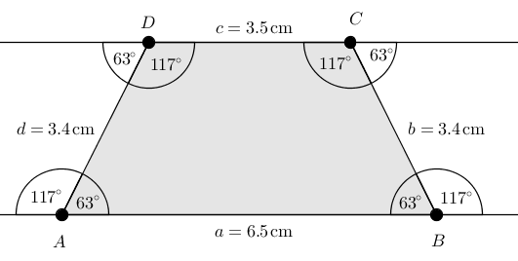
Kakšna je razlika med splošnim in enakokrakim trapezom?

Slide 6
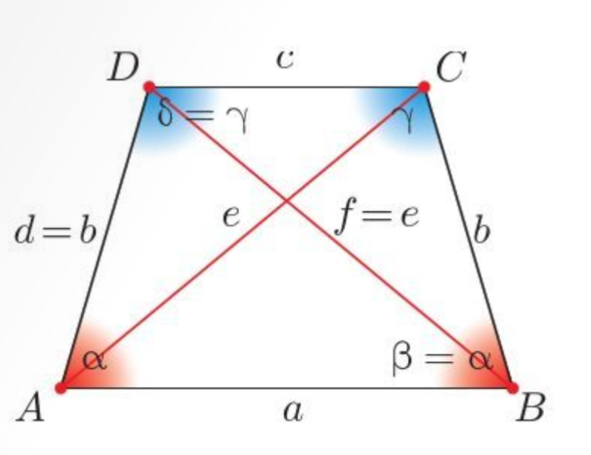
Preriši in pravilno označi. Zapiši v zvezek.
OS SIMETRIJE
Enakokraki trapez je osno simetričen štirikotnik.
Če ga prepognemo čez os simetrije, sta leva in desna stran enaki.

Slide 7
LASTNOSTI ENAKOKRAKEGA TRAPEZA
Os simetrije razpolavlja osnovnici $a$ in $c$.
Osnovnici a in c sta vzporedni.
Kraka b in d sta enako dolga (skladna).
Kota $α$ in $β$ sta enako velika (skladna).
Kota $γ$ in $δ$ sta enako velika (skladna).
Diagonali sta enako dolgi (skladni).

Slide 8
Domača naloga
Učbenik, str.

